Slide 1

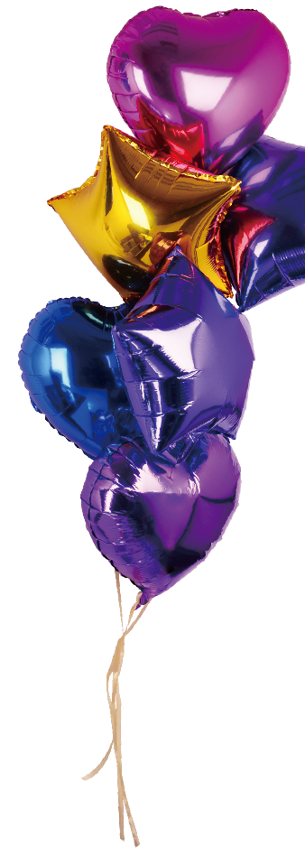


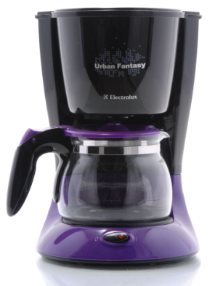
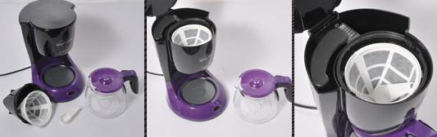
订购品，尚有部分库存。
出完库存不再备货，再订货需起订量
EGCM250
城市幻想12杯咖啡机
市场参考价：328.00
批发价：124.00
产品参数：1000W 1.25L
装箱明细：2pcs/箱
包装尺寸：27×24×36cm
可冲泡咖啡或茶，防滴漏功能，自动保温装置，温度控制装置，超温保护。

